Slide 1

Основные этапы организации и проведения периодического медицинского осмотра в учреждениях образования
342-203-888-6
342-203-888-6
342-203-888-6
ООО «Клиника комплексной медицины «Клиницист»
г. Пермь
ул. Клары Цеткин 14
8-912-061-888-6
342-203-888-6
Татьяна Леонидовна

Slide 2
Основание для проведения медосмотра
Приказ Министерства здравоохранения РФ
от 28 января 2021 г. N 29н "Об утверждении Порядка проведения обязательных предварительных и периодических медицинских осмотров работников, предусмотренных частью четвертой статьи 213 Трудового кодекса Российской Федерации, перечня медицинских противопоказаний к осуществлению работ с вредными и (или) опасными производственными факторами, а также работам, при выполнении которых проводятся обязательные предварительные и периодические медицинские осмотры"
Приказ Министерства здравоохранения и социального развития РФ
от 12 апреля 2011 г. N 302н
"Об утверждении перечней вредных и (или) опасных производственных факторов и работ, при выполнении которых проводятся обязательные предварительные и периодические медицинские осмотры (обследования), и Порядка проведения обязательных предварительных и периодических медицинских осмотров (обследований) работников, занятых на тяжелых работах и на работах с вредными и (или) опасными условиями труда" (с изменениями и дополнениями)

Slide 3
VI. Выполняемые работы
Приказ от 28 января 2021 г. N 29н
25 | Работы в организациях, деятельность которых связана с воспитанием и обучением детей | 1 раз в год | Врач-оториноларинголог Врач-дерматовенеролог Врач-стоматолог | Исследование крови на сифилис Мазки на гонорею при поступлении на работу Исследования на носительство возбудителей кишечных инфекций и серологическое обследование на брюшной тиф при поступлении на работу и в дальнейшем - по эпидпоказаниям Исследования на гельминтозы при поступлении на работу и в дальнейшем - не реже 1 раза в год либо по эпидпоказаниям

Slide 4
Наименование услуг в объеме периодического медосмотра по п. 25 Приказа 29 Н
 | Осмотр врачами-специалистами
1 | Профилактический осмотр оториноларингологом
2 | Профилактический осмотр дерматологом
3 | Профилактический (медицинский) осмотр терапевтом
4 | Профилактический осмотр гинекологом
5 | Профилактический осмотр наркологом
6 | Профилактический осмотр психиатром
7 | Профилактический осмотр стоматологом
8 | Профилактический осмотр неврологом
9 | Заключение профпатолога
 | Исследования
10 | УЗИ органов малого таза
11 | Микрореакция на сифилис
12 | Исследование кала на гельминты и энтеробиоз
13 | ЭКГ
14 | Общий анализ крови
15 | Мазок на степень чистоты и онкологию
16 | Исследование общего анализа мочи
17 | УЗИ молочных желез (женщины старше 40 лет 1 раз в год)
18 | Биохимический скрининг (холестерин, глюкоза)

Slide 5
Алгоритм проведения медосмотра
1.
Заключение договора: предоставить реквизиты организации, поименные списки сотрудников не позднее чем за 5 рабочих дней (для оформления амбулаторных карт (необходима информация: ФИО, дата рождения, должность, указать пункты приказа 29н), а также обговорить все необходимые дополнительные услуги, согласно коммерческого предложения, отправленного менеджером (УЗИ различной локализации, выполнение дополнительных лабораторных и инструментальных исследований, осмотр дополнительными специалистами, вакцинация различными вакцинами и др.) На все виды дополнительных исследований выслать отдельные списки !
тел. 8 - 912 - 061 - 888 - 6
Татьяна Леонидовна Евсеева
адрес электронной почты EvseevaTL@mail.ru

Slide 6
Алгоритм проведения медосмотра
2.
Для прохождения медицинского осмотра каждому сотруднику необходимо подготовить:
Паспорт
СНИЛС
направление от организации на медосмотр, по образцу (высылаем по электронной почте), подписанное руководителем Вашей организации, с синей печатью. (если Ваши сотрудники приходят на медосмотр к нам в офис, г.Пермь, Клары Цеткин ,14). Если на выезде – заранее список выслать на электронную почту EvseevaTL@mail.ru, на выезде направления не нужны.
Результат флюорографии (принести талончик с отметкой на медосмотр) со сроком давности не более 1 года
Результат маммографии (при наличии) со сроком давности не более 1 года
принести мочу на анализ, подписать заранее: ФИО, название организации!
принести кал на анализ (при необходимости данного анализа для отдельных должностей, по фактору 23 и 25 обязательно), обязательно подписать заранее: ФИО, название организации. В случае отсутствия этого анализа обязательно уведомить об этом нашего администратора.
прийти на «голодный желудок» (минимум 3 часа не принимать пищу, пить только воду)
принести личную медицинскую книжку (при наличии)
если сотрудник стоит на диспансерном учете по любому заболеванию!!! (желательно принести справку от терапевта или узкого специалиста, подтверждающую данный факт за предыдущий год, это ускорит процесс оформления и возврата медицинской книжки)
на УЗИ малого таза (все женщины по приказу 29н) приходят «с полным мочевым пузырем», (за полчаса выпить 0,5 л воды)
маска для каждого сотрудника на период пандемии

Slide 7
Алгоритм проведения медосмотра
3.
ЕСЛИ Вам необходим подписанный Роспотребнадзором ЗАКЛЮЧИТЕЛЬНЫЙ АКТ по результатам проведенного медосмотра, то необходимо принести и передать нашему администратору на выезде, Клинике в г.Пермь, либо отправить Почтой России по адресу 614010, г.Пермь, Клары Цеткин 14, ООО “Клиника комплексной медицины ”Клиницист”, в распечатанном виде (подписанный руководителем, с печатью организации) поименный список сотрудников, направленных на периодический медосмотр в 2-х экземплярах, в алфавитном порядке (задержка предоставления Списка по образцу ведет к задержке заключительного акта. Роспотребнадзор не подписывает без Списка). Образец Поименного списка отправляется Заказчику менеджером.

Slide 8
Алгоритм проведения медосмотра
4.
Если у вас есть исследования на НОРОВИРУС, ОКИ-скрин, Ковид, а также какие-либо дополнительные осмотры и исследования, вакцинация - передайте СПИСОК сотрудников нашему администратору и менеджеру выслать для включения в договор.

Slide 9
Алгоритм проведения медосмотра
5.
Подготовить помещения:
(Медкабинет)
Стол с 2 стульями - для забора крови
Кушетка, стул, стол – для ЭКГ
Кушетка, стул, стол – для УЗИ молочной железы
Кабинет для приема гинеколога (стол, 2 стула, кушетка), кресло везем с собой!
От 2 до 6 кабинетов (помещений) для размещения 6 столов с 2 стульями у каждого стола.

Slide 10
Алгоритм проведения медосмотра
6.
Скорость осмотра – ориентировочно осматриваем около 20 человек в течение 1 часа.

Slide 11
Алгоритм проведения медосмотра
7.
Готовые результаты медосмотра (Личные медицинские книжки, Паспорт здоровья можно получить примерно через 14 – 28 дней после сдачи всех!! анализов и прохождения всех специалистов. Возможность получения результатов ранее 14 дней обговаривается с менеджером отдельно.

Slide 12
Алгоритм проведения медосмотра
8.
Заключительный акт, подписанный Роспотребнадзором – от 30 рабочих дней после прохождения осмотра всеми сотрудниками и предоставления Поименного списка сотрудников в печатном виде по рекомендованной нами форме.

Slide 13
Алгоритм проведения медосмотра
9.
Предоставление счета на оплату и акта оказанных услуг. Документы могут быть подписаны через СБИС, 1СЭД о наличии такой возможности сообщите менеджеру.

Slide 14
Алгоритм проведения медосмотра
9.
Сотрудники, которые не смогли пройти медосмотр с коллективом, но включены в договор, могут записаться по электронной записи либо по телефону 89526585593 (288-55-93) или телефону менеджера и пройти медосмотр
г. Пермь, ул. К Цеткин, 14. При себе иметь направление (!!!!Название организации, ФИО сотрудника, № Договора на медосмотр, печать организации, подпись!!!)
Ссылка на запись: https://online.med-clin.ru/?month=2020-08

Slide 15
Образец Списка работников заполнять по алфавиту!!!!!
Утверждаю
Директор_________
Список работников МАОУ « » ,
направленных на периодический медицинский осмотр в 2021 г.
№ п/п | Ф.И.О. | Пол | Дата рождения | Профессия | Вредные факторы и (или) опасные производственные факторы | Вредные и (или) опасные вещества и производственные факторы, виды работ | Стаж работы в данной профессии
1 | Арбузова Наталья Ивановна | Ж | 02.03.1981 | педагог | Работы в организациях, деятельность которых связана с воспитанием и обучением детей | п.25 | 12
2 | Бокова Наталья Ивановна | Ж | 02.03.1981 | педагог | Работы в организациях, деятельность которых связана с воспитанием и обучением детей | п.25 | 12

Slide 16
Выбор медицинской организации
1. Лицензия
2. Цена услуг (конкурентная; цена-качество)
3. Оценка услуги (качество по отзывам, территориальный принцип, удобные сроки оказания услуг, отзывы)
4. Постоянный партнер
5. Электронный документооборот СБИС, 1С ЭД !!!

Slide 17
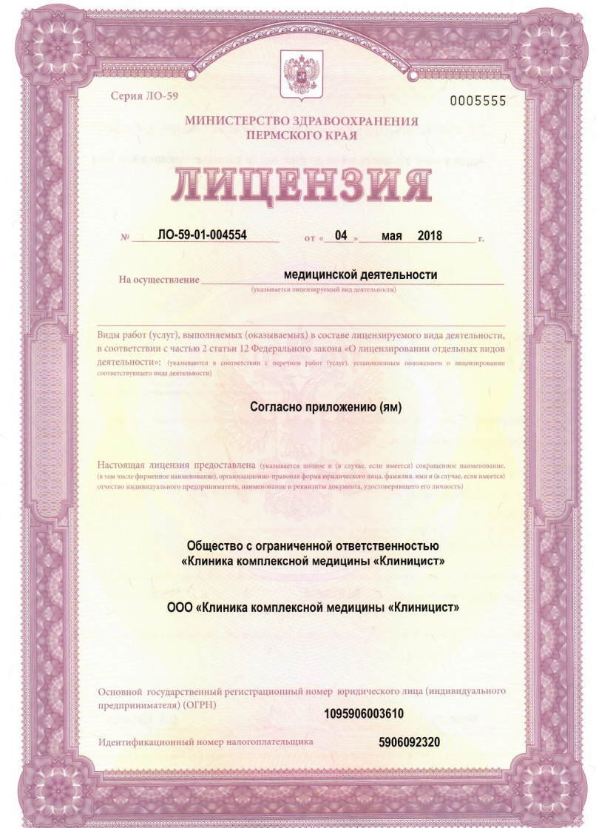
Лицензия

Slide 18
Цена периодического медицинского осмотра на территории Пермского края для учреждений образования от 1200 до 3000 рублей
Наименование услуг | Стоимость за 1 чел (руб.)
Периодический медицинский осмотр Женщины до 40 лет | 1500 - 3500
Периодический медицинский осмотр Женщины старше 40 лет | 1800 - 3500
Периодический медицинский осмотр Мужчины | 1100 - 2500

Slide 19
Цена периодического медицинского осмотра на территории () для учреждений образования
Наименование услуг | Стоимость за 1 чел (руб.) По Приказу 29 Н
Периодический медицинский осмотр Женщины | 1700-2000
УЗИ молочной железы 1 раз в 2 года Женщины старше 40 лет | 200
Периодический медицинский осмотр Мужчины | 1200-1500

Slide 20
Преимущества ООО «Клиника комплексной медицины «Клиницист»
1. Оказание выездных медосмотров по низкой цене.
2. Опыт работы более 13 лет, в том числе с учреждениями образования. Отзывы.
3. Организация зарегистрирована на территории Пермского края, является СМП (субъект малого предпринимательства)
4. Учредители непосредственно руководят организацией и одновременно являются консультирующими врачами
5. Организация имеет собственную лабораторию (качество и стоимость анализов)
6. Организация имеет собственный флюорограф, маммограф
7. Большинство врачей являются штатными сотрудниками (контролируемое качество работ, гарантия выполнения услуг в сроки)
8. Место расположения - в центральной части города, рядом с транспортными развязками
9. Самостоятельная Электронная запись на дообследование на удобное время.
10. Электронный документооборот (СБИС, 1СЭД)

Slide 21
Медицинский осмотр «на выезде»
«+»
Экономия времени сотрудников, минимальный отрыв от производства
Возможность провести медосмотр коллективу за 1 день
Сотрудник проходит весь медосмотр за 40-60 минут
Возможность организовать медосмотр в между сменами

Slide 22
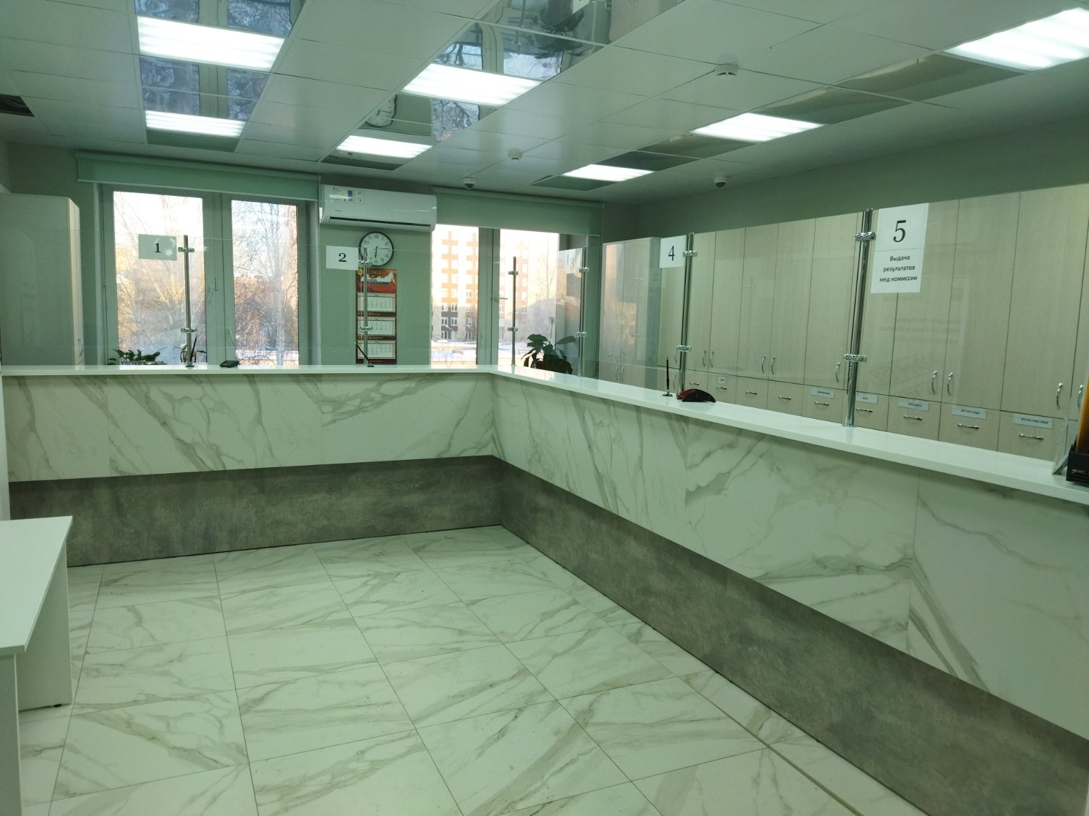
Медицинский центр ул. Клары Цеткин , 14

Slide 23
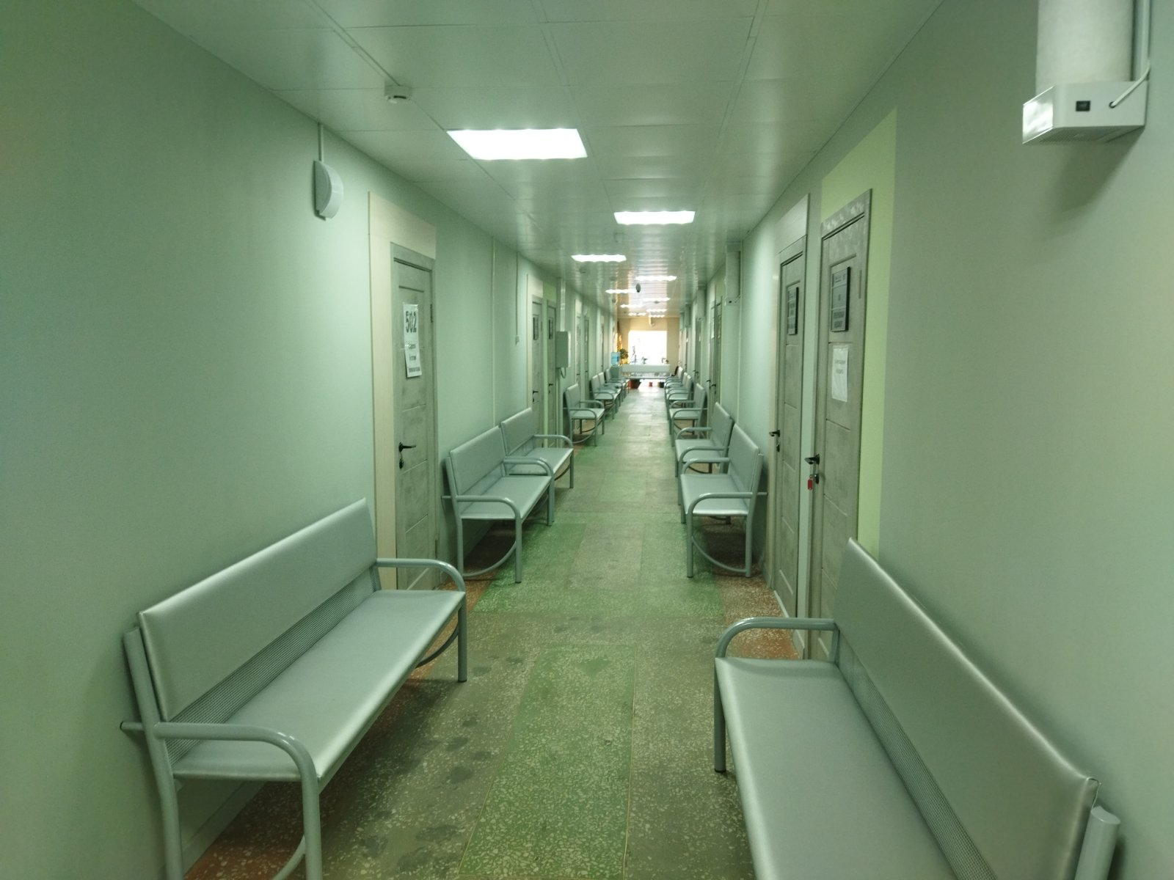
Медицинский центр ул. Клары Цеткин , 14

Slide 24
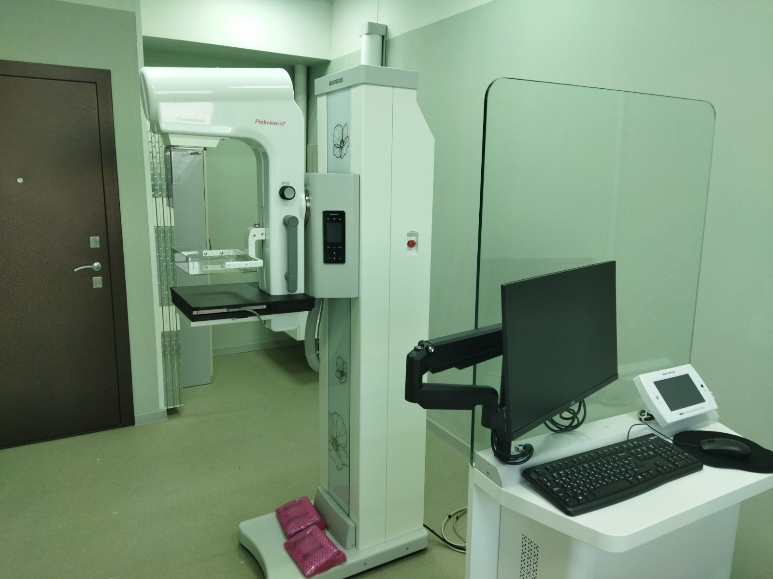
Медицинский центр ул. Клары Цеткин , 14

Slide 25
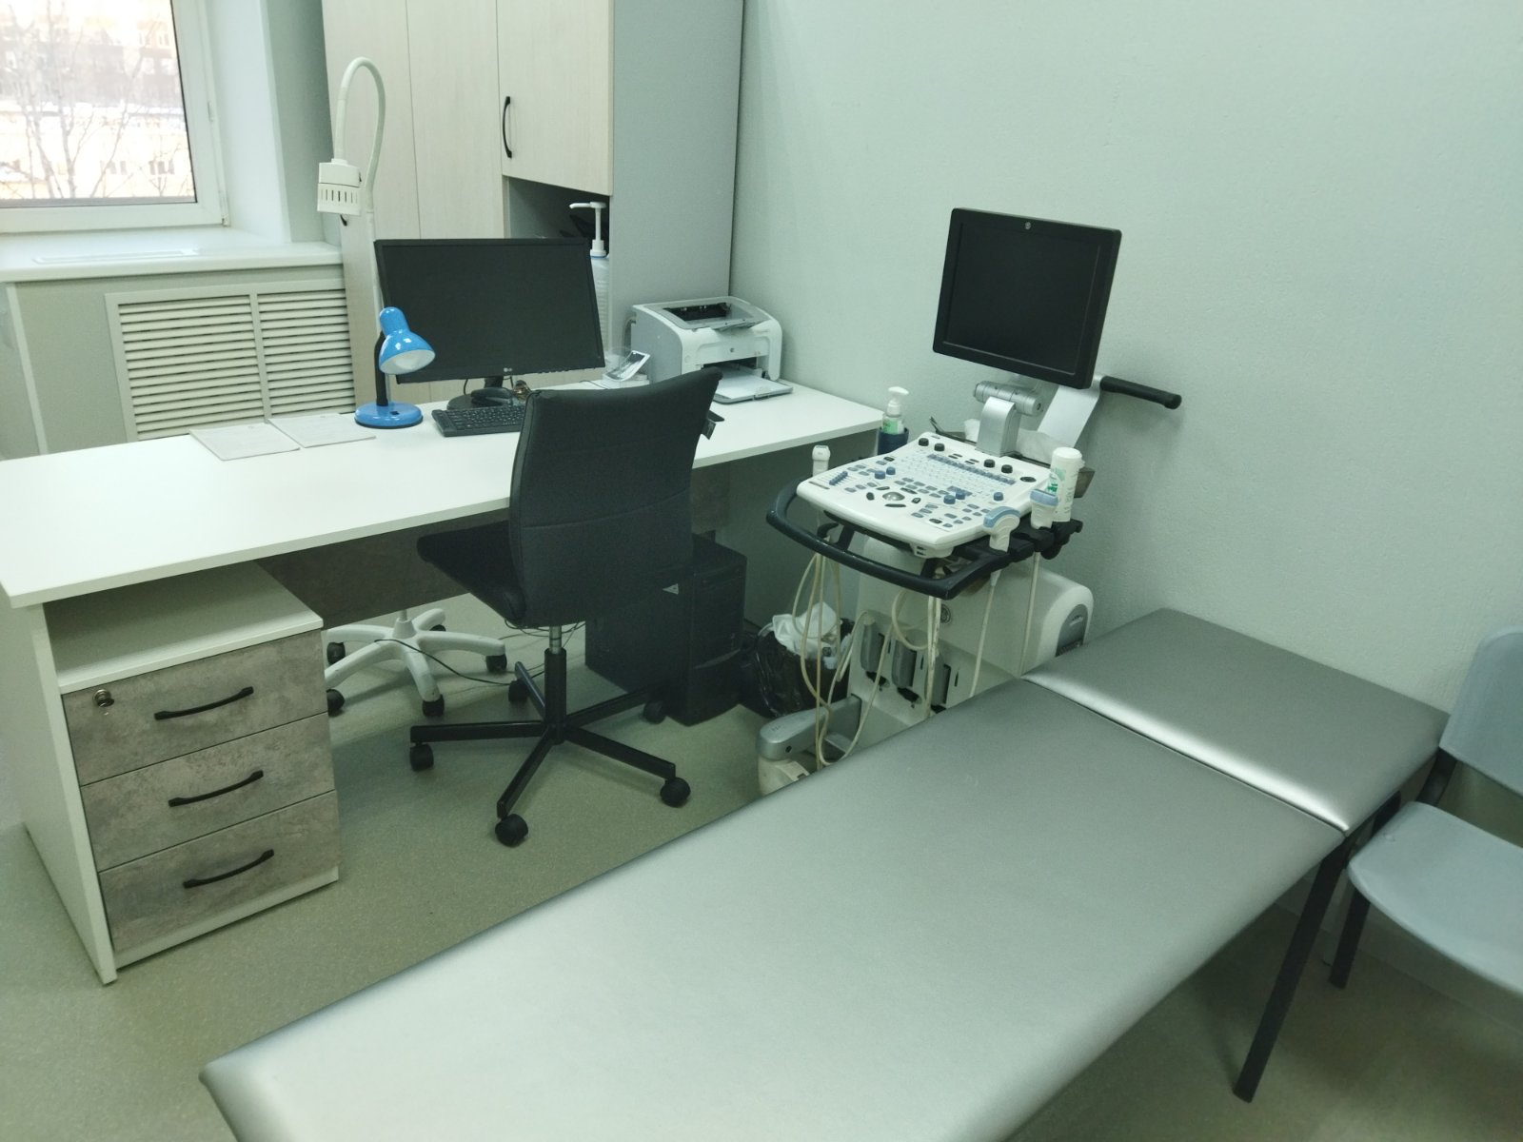

Slide 26
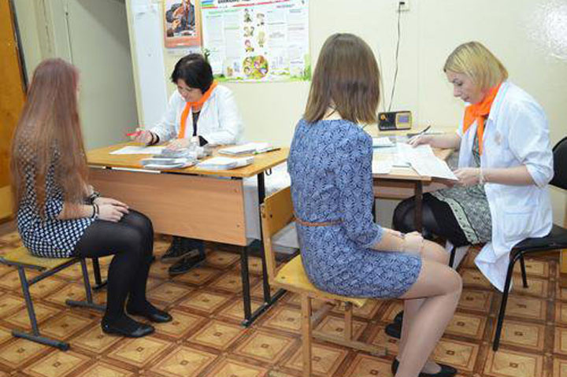

Slide 27
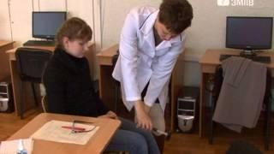

Slide 28
Контакты
Евсеева Татьяна Леонидовна
8-912 -061-888-6
EvseevaTL@mail.ru

Slide 29
Ответы на поступившие вопросы:
ПЦР, Норовирус, ОКИ-скрин 2022 г.
Вакцинация
Дополнительные услуги (УЗИ, лаборатория, врачи)
Аутсорсинг,
Оценка профессиональных рисков

Slide 30
Ответы на поступившие вопросы:
ПЦР, ОКИ-скрин, норовирус
Фото
24 марта 2021 вышло новое Постановление Главного государственного санитарного врача Российской Федерации № 10 "О внесении изменений в санитарно-эпидемиологические правила СП 3.1/2.4.3598-20 "Санитарно-эпидемиологические требования к устройству, содержанию и организации работы образовательных организаций и других объектов социальной инфраструктуры для детей и молодежи в условиях распространения новой коронавирусной инфекции (COVID-19)", утвержденные постановлением Главного государственного санитарного врача Российской Федерации от 30.06.2020 № 16
На 2022 г. информации еще нет!

Slide 31
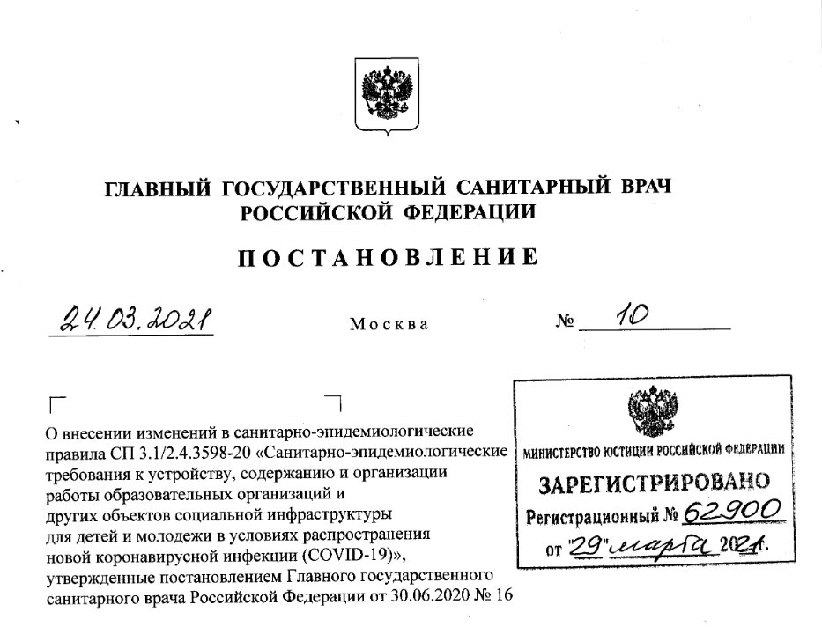
Ответы на поступившие вопросы:

Slide 32
Контакты
Евсеева Татьяна Леонидовна
8-912 -061-888-6
EvseevaTL@mail.ru

Slide 33
Спасибо за внимание,
надеемся на сотрудничество

